Slide 1
Análisis y Diseño de Algoritmos
Tema 0 – Algorítmica (introducción)
0.1. Definición y propiedades
0.2. Análisis de algoritmos
0.3. Diseño de algoritmos

Slide 2

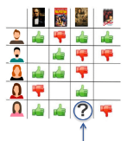
Un poco de historia...
En 2009 Netflix lanzó el 1M$ Netflix Prize (https://en.wikipedia.org/wiki/Netflix_Prize).
Era una competición abierta para desarrollar un algoritmo que predijera las valoraciones que iban a realizar los usuarios de las películas en base a las que ya habían visto.
El dataset contenía:
480.189 usuarios, 17.770 películas y 100.480.507 valoraciones (solo el 0.11% de todas las posibles)
El algoritmo ganador nunca fue implementado por Netflix debido a su complejidad y sus altos costes de deployment.

Slide 3
0.1. Definición y propiedades.
Algoritmo:
Conjunto de reglas para resolver problema
Resolver un problema puede verse así:
ALGORITMO
0 ó más entradas
1 ó más salidas

Slide 4
0.1. Definición y propiedades.
Propiedades:
Definibilidad: El conjunto debe estar bien definido, sin dejar dudas en su interpretación.
Finitud: Debe tener un número finito de pasos que se ejecuten en un tiempo finito.
Determinismo: Algoritmos…
Deterministas: Para mismos datos de entrada, siempre devuelve mismos datos de salida.
NO deterministas: Para mismos datos de entrada, pueden devolver diferentes de salida.
TIP: Estudiaremos los deterministas, pero los no determinis-tas pueden ser muy interesantes en problemas complejos.

Slide 5
0.1. Definición y propiedades.
ALGORITMIA: Ciencia que estudia técnicas para:
ANÁLISIS: Medir la eficacia de los algoritmos
DISEÑO: Construir algoritmos eficientes
Objetivo:
Dado un problema concreto
Encontrar la mejor forma de resolverlo.
Formalmente: Aprender a analizar, comprender y resolver amplia variedad de problemas de programación con soluciones eficientes y de calidad.
Y de paso, algo fundamental: entender la importancia de la eficiencia ante problemas de alta complejidad...

Slide 6
0.1. Definición y propiedades.
ALGORITMIA: Ciencia que estudia técnicas para:
ANÁLISIS: Medir la eficacia de los algoritmos
DISEÑO: Construir algoritmos eficientes
Objetivo:
Dado un problema concreto
Encontrar la mejor forma de resolverlo.
Formalmente: Aprender a analizar, comprender y resolver amplia variedad de problemas de programación con soluciones eficientes y de calidad.
Y de paso, algo fundamental: entender la importancia de la eficiencia ante problemas de alta complejidad.

Slide 7
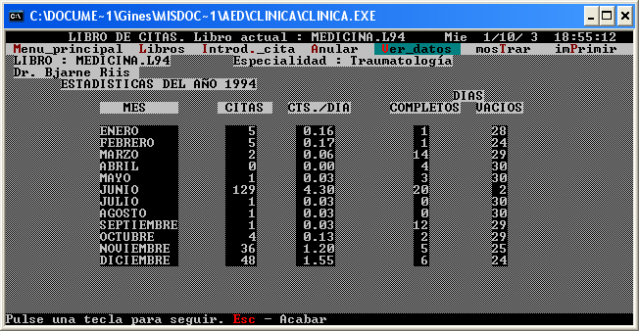
0.1. Definición y propiedades.
Los algoritmos NO son el único componente en la resolución de un problema de programación...
Algoritmos +
PROBLEMA
PROGRAMA
Estructuras de datos
Algoritmos + Estructuras de Datos = Programas
Estructura de datos: Parte estática, almacenada.
Algoritmo: Parte dinámica, manipulador.

Slide 8



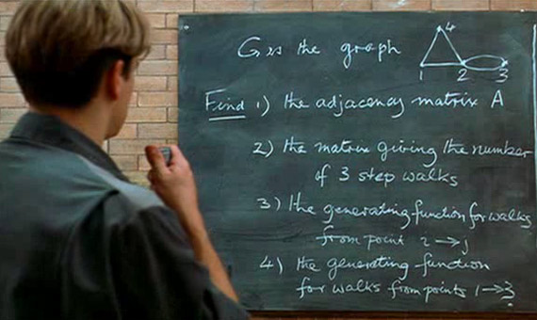

0.1. Definición y propiedades.
Vale ya lo he pillado, ¡¡ahora a programar!!

Slide 9
0.1. Definición y propiedades.
MÉTODO CIENTÍFICO
En INFORMÁTICA
Observación
Hipótesis
Experimentación
Verificación
1. Análisis del problema
2. Diseño programa (alg. y estr.)
3. Implementación (programación)
4. Verificación y pruebas

Slide 10
Otra idea sobre cómo resolver un problema:
Refinamiento por pasos sucesivos:
Escribir la estructura de la solución en pseudocódigo, de manera muy genérica.
Especificar pasos cada vez con más detalle/precisión.
Repetir refinamiento hasta llegar a una implementación.

Slide 11
0.2. Análisis de algoritmos.
ALGORITMIA = ANÁLISIS + DISEÑO
0.2 Análisis de algoritmos: Estudio de los recursos que necesita la ejecución de un algoritmo.
>>No confundir con análisis de un problema.
0.3 Diseño de algoritmos: Técnicas generales para la construcción de algoritmos.
Por ejemplo, divide y vencerás:
dado un problema, divídelo, resuelve los subproblemas y luego junta las soluciones.

Slide 12
0.2. Análisis de algoritmos.
Análisis de algoritmos. Normalmente estamos interesados en el estudio del tiempo de ejecución.
Dado un algoritmo, usaremos las siguientes notaciones:
t(..): Tiempo de ejecución del algoritmo.
O(..): Orden de complejidad.
o(..): O pequeña del tiempo de ejecución.
Ω(..): Cota inferior de complejidad.
Θ(..): Orden exacto de complejidad.

Slide 13
0.2. Análisis de algoritmos.
Ejemplo. Analizar el tiempo de ejecución y el orden de complejidad del siguiente algoritmo.
Hanoi (N, A, B, C: integer)
if N=1 then
Mover (A, C)
else begin
Hanoi (N-1, A, C, B)
Mover (A, C)
Hanoi (N-1, B, A, C)
end
Mecanismos:
Conteo de instrucciones.
Uso de ecuaciones de recurrencia.
Medida del trabajo total realizado.

Slide 14
0.3. Diseño de algoritmos.
Técnicas generales, aplicables a muchas situaciones.
Esquemas algorítmicos. Ejemplo:
ALGORITMO Voraz (C: ConjuntoCandidatos ; var S: ConjuntoSolución )
S:= Ø
mientras (C ≠ Ø) Y NO SOLUCION(S) hacer
x:= SELECCIONAR(C)
C:= C - {x}
si FACTIBLE(S, x) entonces
INSERTAR(S, x)
finsi
finmientras
Insertar
tipos AQUÍ
Insertar código AQUÍ

Slide 15
0.3. Diseño de algoritmos.
Técnicas de diseño de algoritmos:
(T2) Algoritmos voraces
(T3) Backtracking
(T4) Divide y vencerás
(T5) Programación dinámica
Dado un problema: seleccionar la técnica, seguir el proceso/esquema algorítmico, obtener el algoritmo y comprobarlo.
Recordar: No empezar tecleando código a lo loco >> análisis/diseño/implementar/verificar.

